Slide 1
Муниципальное бюджетное общеобразовательное учреждение «Березовская средняя школа №1 имени Е.К. Зырянова»
Родительское собрание
«Что значит «быть грамотным»
в XXI веке?»
18 ноября 2021 года

Slide 3
Читательская грамотность
Читательская грамотность — способность человека понимать и использовать письменные тексты, размышлять о них и заниматься чтением для того, чтобы достигать своих целей, расширять свои знания и возможности, участвовать в социальной жизни.

Slide 4
Международные исследования

Slide 5
Международные исследования

Slide 6
Организация экономического сотрудничества и развития (ОЭСР), под руководством которой проходят международные исследования рекомендует:

Slide 7
Чему нужно учиться?
Существует несколько способов читать книгу, статью или сайт. Вы можете выбрать нужный вам, сопоставив его с вашей целью:
○ беглый просмотр — ознакомление с книгой или статьей, чтобы понять, стоит
ли её читать;
○ неполное чтение — поиск ответов на определенные вопросы;
○ полное чтение — для художественной литературы;
○ с проработкой содержания — для чтения сложных и объёмных книг, когда важно усвоить новый материал, сделать его «своим».

Slide 11
10 правил интерактивного чтения
Книга «Рожденный читать. Как подружить ребенка с книгой»
Джейсон Буг.
1.Читайте вместе
Как начать общение: Не почитать ли нам вместе? Покажи мне, как можно что-нибудь еще приготовить с помощью этого приложения.

Slide 12
10 правил интерактивного чтения
Книга «Рожденный читать. Как подружить ребенка с книгой»
Джейсон Буг.
2. Задавайте как можно больше вопросов.
Как начать общение: Куда пошел кролик? Какого цвета этот цветок?

Slide 13
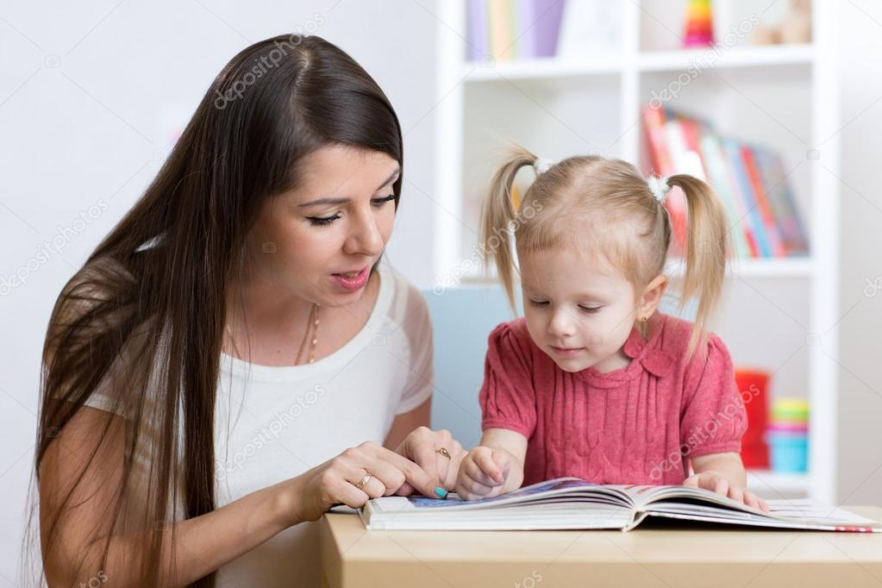
10 правил интерактивного чтения
Книга «Рожденный читать. Как подружить ребенка с книгой»
Джейсон Буг.
3. Обсуждайте детали книги.
Как начать общение: Как начать общение: Эта машина красная. Ты видишь что-нибудь еще красное? Хочешь сосчитать зверей?

Slide 14
10 правил интерактивного чтения
Книга «Рожденный читать. Как подружить ребенка с книгой»
Джейсон Буг.
4. Разыгрывайте историю в лицах.
Как начать общение: Тогда гусеница съела одну…
А потом она увидела – кого?

Slide 15
10 правил интерактивного чтения
Книга «Рожденный читать. Как подружить ребенка с книгой»
Джейсон Буг.
5. Помогите ребенку отождествить себя с героями книжки.
Как начать общение: Белочка хочет спать – погладь ее по головке. Ты переживал когда-нибудь так же сильно, как этот малыш?

Slide 16
10 правил интерактивного чтения
Книга «Рожденный читать. Как подружить ребенка с книгой»
Джейсон Буг.
6.Делитесь мнением о книге.
Как начать общение: Тебе понравилось читать эту книгу? Почему тебе хочется, чтобы мы снова ее читали?

Slide 17
10 правил интерактивного чтения
Книга «Рожденный читать. Как подружить ребенка с книгой»
Джейсон Буг.
7. Читайте ребенку о вещах, которые он любит.
Как начать общение: Хочешь еще что-нибудь почитать про медведя- панду? Давай попросим библиотекаря дать нам книги о пандах.

Slide 18
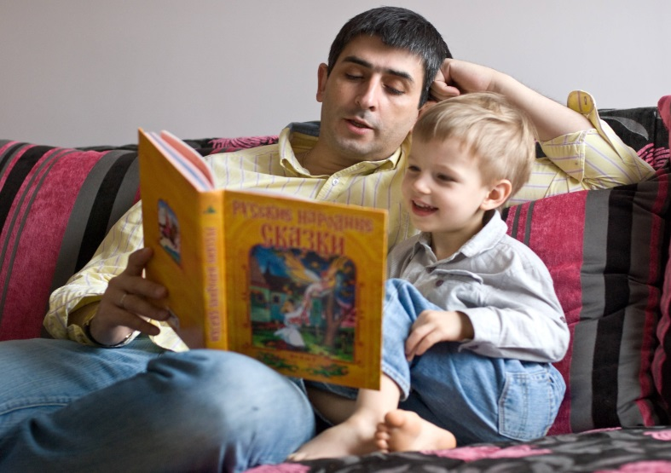
10 правил интерактивного чтения
Книга «Рожденный читать. Как подружить ребенка с книгой»
Джейсон Буг.
8. Прерывайте чтение, чтобы обсудить прочитанное.
Как начать общение: Хочешь, сделаем паузу и хорошенько рассмотрим эту гору? Может, нам прерваться и поговорить о том, что случилось в книжке?

Slide 19
10 правил интерактивного чтения
Книга «Рожденный читать. Как подружить ребенка с книгой»
Джейсон Буг.
9.Стройте догадки о дальнейшем развитии сюжета.
Как начать общение: Как ты думаешь, кто выиграет в гонках? Что, по-твоему, спрятано в коробке?

Slide 20
10 правил интерактивного чтения
Книга «Рожденный читать. Как подружить ребенка с книгой»
Джейсон Буг.
10. Поддерживайте диалог.
Как начать общение: Что если нам теперь рассмотреть картинки с динозаврами? Ты помнишь, что такое аккордеон?

Slide 21
10 правил интерактивного чтения
Книга «Рожденный читать. Как подружить ребенка с книгой»
Джейсон Буг.

Slide 22
Литература
Тематический дайджест «Что значит «быть грамотным» в XXI веке?», благотворительный фонд Сбербанка «Вклад в будущее».

